Slide 1
Obrada i optimizacija upita kod Oracle baze podataka

Slide 2
Prevođenje SQL upita u blokove
Cilj je da se SQL upit prevede u neku reprezentaciju nad kojom će moći da se radi dalja obrada
Svaki SELECT-FROM-WHERE deo se prevodi u jedan blok koji se zasebno optimizuje
Primer
SELECT Lname, Fname
FROM EMPLOYEE
WHERE Salary > ( SELECT MAX (Salary)
FROM EMPLOYEE
WHERE Dno=5 );
SELECT Lname, Fname
FROM EMPLOYEE
WHERE Salary > C

Slide 3
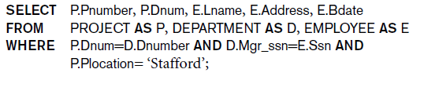
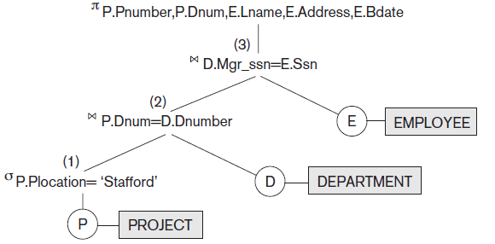
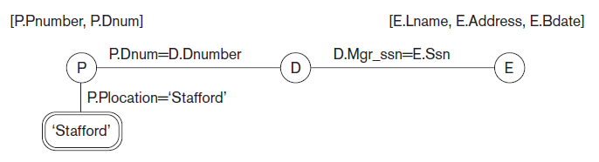
Reprezentacije SQL upita
Stabla upita (operatorska stabla)
Grafovi upita

Slide 4
Osnovne transformacije operatora relacione algebre
Kaskada selekcija (σ) - σ_{c1 AND c2 .. AND cn} (R) ≡ σ_{c1} (σ_{c2} (.. (σ_{cn} (R))…))
Komutativnost selekcije σ - σ_{c1} (σ_{c2} (R)) ≡ σ_{c2} (σ_{c1} (R))
Kaskada projekcija (π) - π_{List1} (π_{List2}(...(π_{Listn}(R))...)) ≡ π_{List1}(R)
Zamena mesta selekcije(σ) i projekcije (π) – π_{A1, A2, ..., An}(σ_{c} (R)) ≡ σ_{c} (π_{A1, A2, ..., An}(R))
Komutativnost spoja (⨝) kao i unakrsnog proizvoda (×) – R ⨝_{c} S ≡ S ⨝_{c} R
R × S ≡ S × R
Zamena mesta selekcije (σ) i spoja (⨝) (ili unakrsnog proizvoda (×)) –
σ_{c} (R ⨝ S) ≡ (σ_{c} (R)) ⨝ S σ_{c} (R ⨝ S) ≡ (σ_{c1}(R)) ⨝ (σ_{c2}(S))

Slide 5
Osnovne transformacije operatora relacione algebre
Zamena mesta projekcije (π) i spoja (⨝) - π_{L} (R ⨝_{c} S) ≡ (π_{A1, ..., An} (R)) ⨝_{c} (π_{B1, ..., Bm} (S))
Komutativnost skupovnih operacija
Asocijativnost spoja (⨝), unakrsnog proizvoda (×), unije (∪) i preseka (∩) –
(R θ S) θ T ≡ R θ (S θ T) // gde je θ jedna od ovih operacija
Zamena mesta selekcije (σ) i skupovnih operacija - σ_{c} (R θ S) ≡ (σ_{c} (R)) θ (σ_{c} (S))
Zamena mesta projekcije (π) i unije (∪) – π_{L} (R ∪ S) ≡ (π_{L} (R)) ∪ (π_{L} (S))
Zamena kombinacije selekcija – unakrsni proizvod (σ,×) operacijom spoja (⨝) –
(σ_{c} (R × S)) ≡ (R ⨝_{c} S)

Slide 6
Osnovni algoritam optimizacije upita
Razbijanje više selekcija povezanih konjunkcijom
Spuštanje uslova selekcije na što je moguće niže delove stabla
Preurediti redosled izvršavanja spojeva tako da tabele sa najrestriktivijim SELECT uslovima budu na početku i izbegavati izvršenje operacije unakrsnog spoja
Zameniti operacije unakrsnog spoja i selekcije operacijom spoja
Razbiti operacije projekcije na više operacija i pomeriti ih niz stablo što više moguće (po potrebi kreirati nove projekcije)
Identifikovati podstabla koja predstavljaju grupe operacija koje se mogu odraditi zajedno primenom jednog algoritma

Slide 7
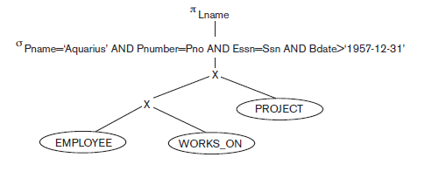
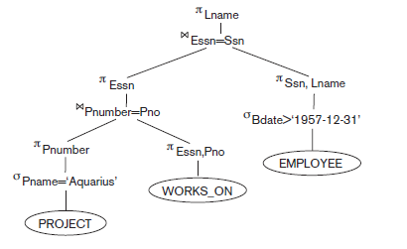
Primer
Operatorsko stablo nakon optimizacije
Polazno operatorsko stablo

Slide 8
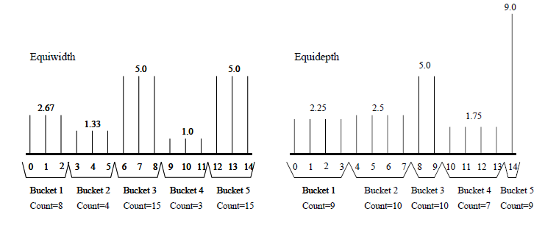
Procena cene izvršenja upita i histogrami
Sistemski katalog čuva informacije o svakoj tabeli.
Osnovne informacije - veličina fajla tabele, prosečna veličina svakog zapisa, broj zapisa u tabeli, faktor blokiranja
Dodatne informacije o atributima tabele – broj diskretnih vrednosti svakog atributa, prosečna selektivnost atributa
Histogram je struktura podataka koja aproksimira raspodelu vrednosti nekog atributa u tabeli. Postoje dve vrste histograma – histogrami iste širine i histogrami iste dubine

Slide 9
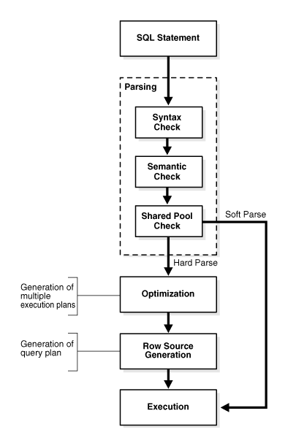
Obrada upita kod Oracle baze podataka
Prva faza u obradi je parsiranje SQL upita čiju je cilj da SQL upit pretvori u strukturu podataka koja se može kasnije koristiti u obradi. Parsiranje obuhvata:
Sintaksnu analizu
Semantičku analizu
Proveru deljenog pool-a (shared pool check)
Optimizacija upita
Generator izvora redova – generiše iterativni plan izvršenja
Izvršenje

Slide 10
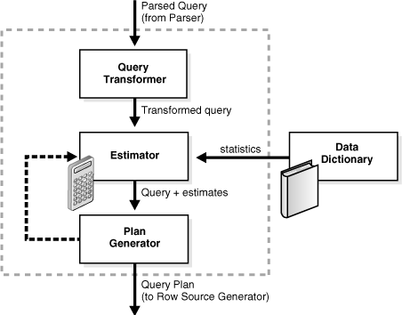
Komponente optimizatora kod Oracle baze podataka
Transformator upita – SQL naredba se prevodi u njoj semantički ekvivalentnu naredbu koja ima manju cenu izvršenja
Estimator – služi za procenu cene izvršenja svakog upita. Uzima u obzir selektivnost, kardinalnost i cenu.
Generator plana – generiše različite planove izvršenja za svaki bloka ponaosob

Slide 11
Adaptivna obrada upita
Adaptivna optimizacija upita
Kod Oracle baze, adaptivna optimizacija upita omogućava optimizatoru da u toku izvršenja napravi neke ispravke u planu izvršenja.
Ova opcija je korisna kada o postojeća statistika nije dovoljna za određivanje optimalnog plana izvršenja.
Adaptivna statistika - Optimizator može koristiti adaptivnu statistiku kada su predikati u upitu previše kompleksni da bi se moga osloniti samo na statistiku o tabelama.
Dinamička statistika – optimizator sampluje podatke u toku izvršenja ukoliko tabela nema statistiku
Automatska reoptimizacijia upita – ukoliko nakon izvršenja optimizator utvrdi da izvršenje previše sporo, on može u naknadnom izvršenju istog upita da razmotri nove planove izvršenja

Slide 12
Transformacije upita kod Oracle baze podataka
Zamena OR (ILI) izraza
Spajanje pogleda (View merging)
Izvršenje prvo predikata (predicate pushing)
Odgnježdavanje upita
Prepisivanje upita materijalizovanim pogledom

Slide 13
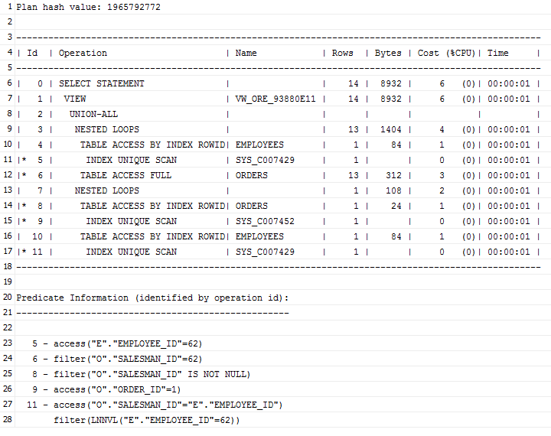
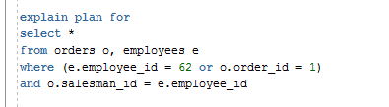
Zamena OR (ILI) izraza
OR izraze u WHERE klauzuli optimizator može transformisati u izraze koji sadrže UNION ALL operator. OR izrazi se mogu zameniti jer se na taj način dobijaju efikasniji pristupi podacima ili metode spoja kojima se izbegavaju unakrsni proizvodi.

Slide 14
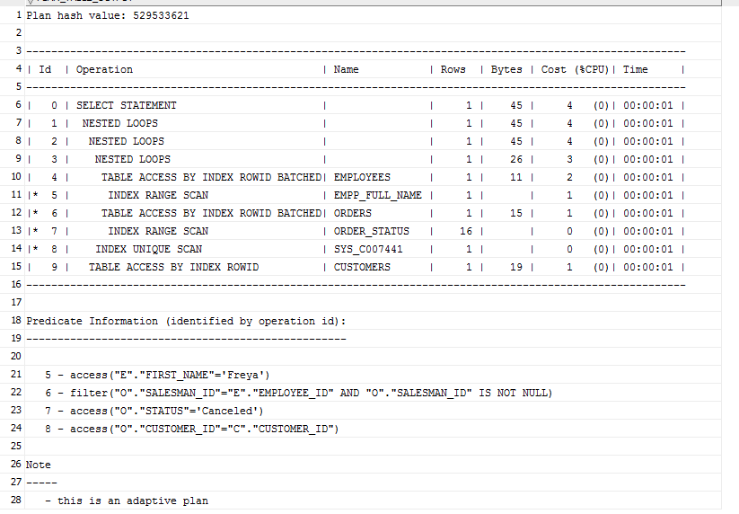
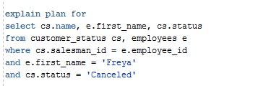
Spajanje pogleda (View merging)
Spajanje pogleda predstavlja spajanje blokova upita koji predstavljaju neki pogled u upit u koji sadrži taj pogled
Na taj način se omogućuju dodatne optimizacije poput dodatnih uređenja spojeva, metoda pristupa podacima kao i druge transformacije

Slide 15
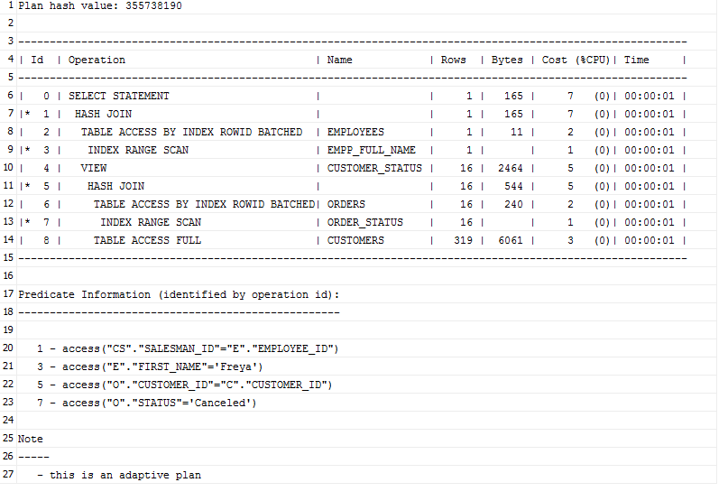
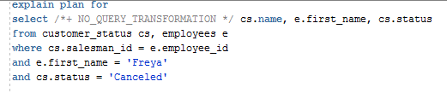
Spajanje pogleda (View merging)
Plan izvršenja bez spajanja pogleda

Slide 16
Izvršenje prvo prediakta (Predicate pushing)
Optimizator pomera relevantne predikate iz spoljašnjeg bloka u unutrašnji blok pogleda. Kod pogleda koji nisu spojeni sa spoljnim upitom, ova tehnika može poboljšati izvršenje podplana pogleda i omogući upotrebu nekog indeksa ili upotrebu predikata za filtriranje rezultata.

Slide 17
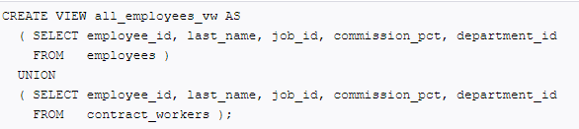

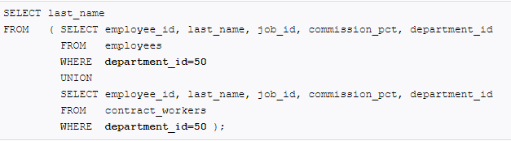
Izvršenje prvo prediakta (Predicate pushing) - Primer

Slide 18
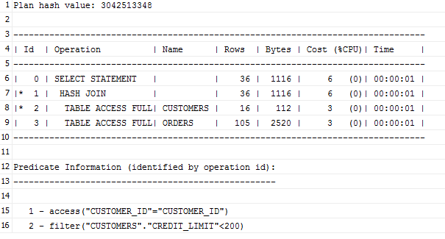

Odgnježdavanje podupita (Subquery unnesting)
Optimizator transformiše upit koji sadrži ugnježdeni upit u nemu ekvivalentan upit zapisan pomoću spoja. Ova transformacija omogućava optimizatoru da razmotri nove načine pristupa podacima, uređenjima spojeva kao i same metode spojeva.

Slide 19
Prepisivanje upita materijalizovanim pogledom
Materijalizovani pogled je upit koji baza podataka materijalizuje i smešta rezultat u tabelu. Kada optimizator pronađe upit koji se može asocirati sa nekim materijalizovanim pogledom, on izmenjuje upit tako da koristi pogled. Ova tehnika poboljšava izvršenje jer su rezultati većeg dela upita već izračunati i sačuvani u pogledu.

Slide 20
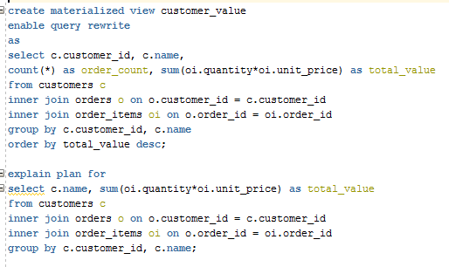
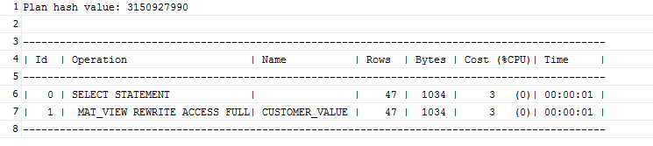
Prepisivanje upita materijalizovanim pogledom
Primer prepisivanja upita

Slide 21
Hvala na pažnji

